Slide 1
Control, adquisición y monitoreo con Arduino y Visual Basic .net
Mtro. ruben oliva ramos

Slide 2
Capítulo 6: Control de un motor de Corriente Directa

Slide 4
ACCESO A LAS PROPIEDADES DE UN FORMULARIO
Para acceder a las propiedades de un formulario, podemos hacerlo de una de las siguientes maneras:
Seleccionar la opción Ver + Ventana Propiedades del menú de VS.NET.
Pulsar [F4].
Hacer clic en el botón de la barra de herramientas correspondiente a la ventana de
propiedades.

Slide 6
Situar el ratón en la pestaña Propiedades, que se halla generalmente en el margen derecho del IDE, que al expandirse, nos mostrará la ventana Propiedades para el objeto que tengamos en ese momento activo en el proyecto.

Slide 8
CONTROLES

Slide 9
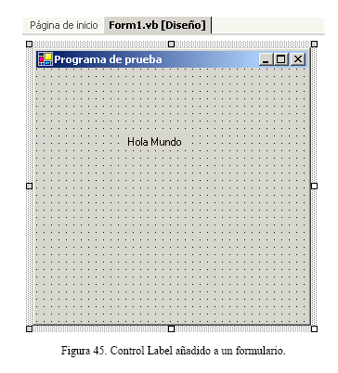
LABEL

Slide 10
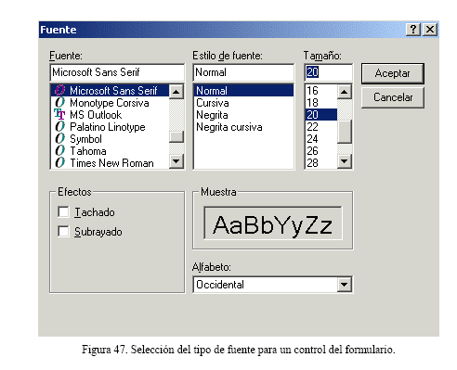
MODIFICAR EL TIPO DE LETRA

Slide 11

EJECUTANDO LA APLICACIÓN [F5]

Slide 12
CODIGO DE LA APLICACION

Slide 14
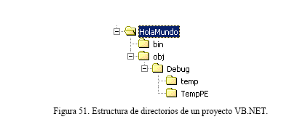
ESTRUCTURA Y GRABACION DEL PROYECTO

Slide 15
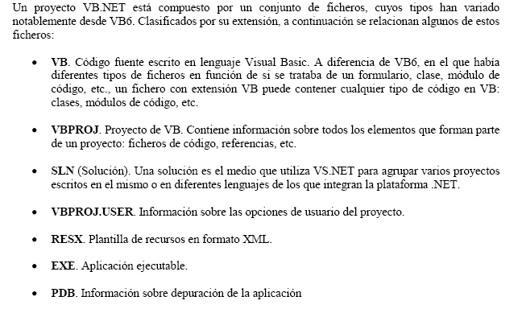

Slide 17
Material:
Arduino UNO
Puente H (L293D)
Motor de corriente directa (voltaje de operación 5 a 12 volts)
Fuente de alimentación (0 a 12 volts)

Slide 18
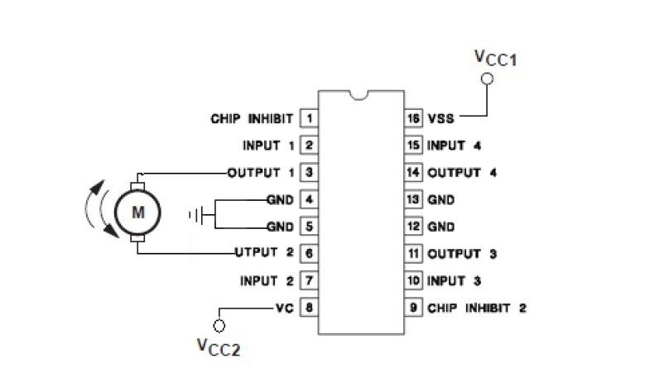
Operación del puente H (L293D)

Slide 19
Descripción de los pines
El Pin 1 (CHIP INHIBIT 1) sirve para activar el Motor 1.
Si este pin está conectado a una salida de Arduino del tipo PWM, se puede variar la velocidad del motor haciendo variar el valor de salida de este PIN.

Slide 20
Los Pines 2 (INPUT 1) y 7 (INPUT 2) permiten fijar el sentido de giro del motor o el paro.
Los pines 3 (OUT 1) y 6 (OUT 2) son los pines de salida de potencia del motor. (Aquí se conectan los dos cables del motor).
Pin 16 (VSS) recibe una alimentación de 5V de la placa Arduino. (Es el voltaje de control)

Slide 21
El pin 8 (Vcc2) está conectado a una pila de 9 V para asegurar el suministro de potencia del motor.
Para el MOTOR 2 se utilizan los pines del otro lado del chip (9 al 16).
Finalmente, los pines 4,5,12,13 están conectados a tierra (GND del Arduino y el polo negativo de la batería).
Se obtiene el diagrama de cableado siguiente:

Slide 22
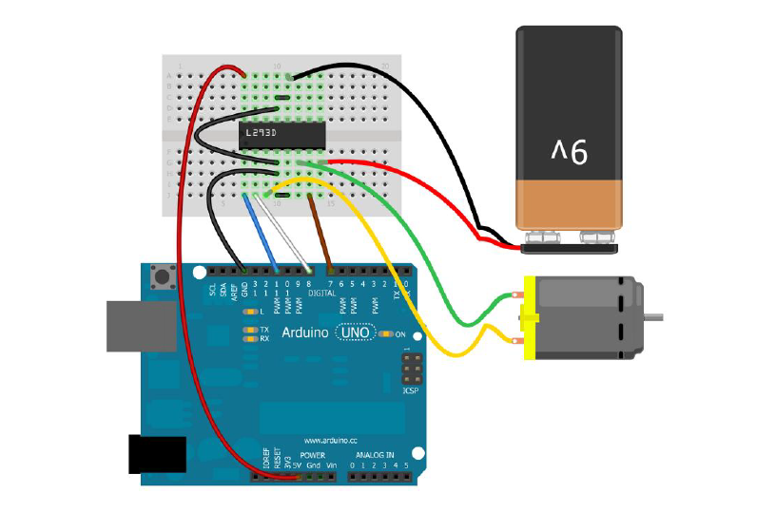
Conexiones al arduino (en lugar de la pila van a conectar una fuente de alimentación)

Slide 23
Los pines 7 y 8 de la tarjeta Arduino son salidas digitales para controlar la dirección del motor, el pin 9 el modo PWM sirve para controlar la velocidad.

Slide 24
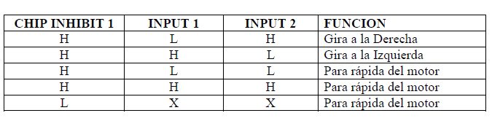
Tabla de lógica para control de giro:

